Slide 1

はじめから
ステージ選択
ゲームを終了

Slide 2

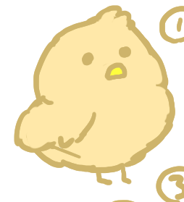
ステージ選択
ステージ1

Slide 3
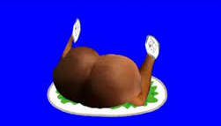
GAME OVER
リトライ
タイトルに戻る

Slide 4
STAGE CLEAR
ぴよぴよ
次のステージへ
タイトルに戻る

